Slide 1
Machine learning: Random forests
Análisis de Bosques de Arboles de Decisión
Instructor: José Nelson Zepeda
San Salvador, Febrero 2019

Slide 2
Agenda
Concepto
Objetivo
Metodología
Definiciones
Parametros de Calidad
Notes:
En el modo Presentación, haga clic en la flecha para acceder al Centro de introducción a PowerPoint.

Slide 3

Conceptos Básicos

Slide 4
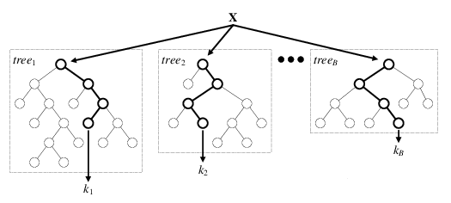
Random Forests: Conceptos
Random forest es un método que combina una cantidad grande de árboles de decisión independientes probados sobre conjuntos de datos aleatorios con igual distribución.
https://quantdare.com/random-forest-vs-simple-tree/
Otros conceptos
Random Forest son un tipo de método de particionamiento recursivo especialmente adecuado para pequeñas n y grandes p (pocos datos y muchas variables).
Random forest (o random forests) también conocidos en castellano como '"Bosques Aleatorios"' es una combinación de árboles predictores tal que cada árbol depende de los valores de un vector aleatorio probado independientemente y con la misma distribución para cada uno de estos. Es una modificación sustancial de bagging que construye una larga colección de árboles no correlacionados y luego los promedia.
un Random Forest es como si un grupo de personas buscasen un buen restaurante en una misma zona y entre todos votasen cuál es el mejor.
https://blog.bigml.com/2013/04/04/the-three-cardinal-virtues-of-ensemble-learning/

Slide 5
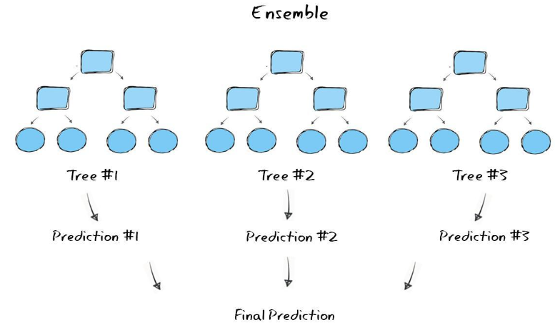
Random Forests: Conceptos
El algoritmo para inducir un random forest fue desarrollado por Leo Breiman​ y Adele Cutler y Random forests es su marca de fábrica.
El término aparece de la primera propuesta de Random decision forests, hecha por Tin Kam Ho de Bell Labs en 1995.
El método combina la idea de bagging de Breiman y la selección aleatoria de atributos, introducida independientemente por Ho
https://es.wikipedia.org/wiki/Random_forest

Slide 6


Random Forests: Pros & Cons
Pros / Cons
RF es mas robusto en términos de exactitud que un algoritmo de árbol de decisión, esto es debido a que reduce el sobre entrenamiento.
RF presenta mas estabilidad que un solo árbol de decisión por lo cual es mas consistente en las predicciones.
Son difíciles de comprender e interpretar, es un verdadero desafío comprender que es lo que miles de arboles están haciendo de forma aleatoria.
Requieren de un gran poder computacional.

Slide 7
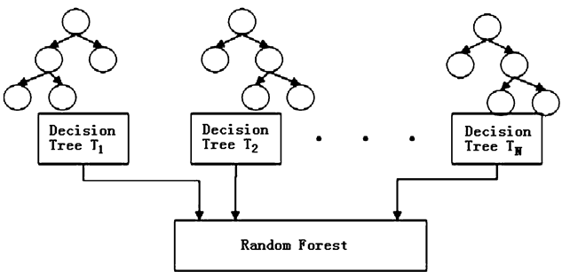


Random Forests: Como se consrtruye
Se crea un Dataset Aleatorio: Bootstrapping
Se seleccionan atributos de forma aleatoria
Por cada árbol se selecciona el mejor atributo para el nodo raíz
Se dividen los nodos (creación de decisiones).

Slide 8
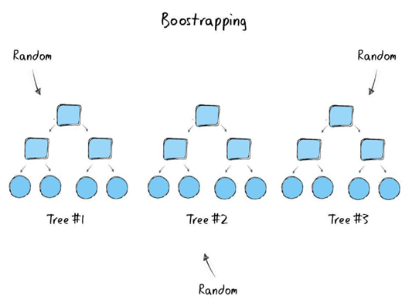
Random Forests: Construyendo Datasets Aleatorios
Boostrapping
Cada árbol de decisión se construye utilizando un Dataset de entrenamiento.
Cada Dataset es 100% único.
Se seleccionan muestras aleatorias del Dataset de entrenamiento y se recrea un Dataset para cada árbol.

Slide 9
Random Forests: Construyendo Datasets Aleatorios
El mayor beneficio del Boostrapping es que garantizamos que cada línea del dataset de entrenamiento este incluida al menos en uno de los arboles de decision.
El dataset de entrenamiento original tiene un tamaño en cantidad de observaciones (filas) N, cada dataset creado para cada árbol individual también será de tamaño N.
En los datasets recreados para cada árbol, una misma observación puede aparecer multiples ocasiones. Esto es llamada “Reemplazo”.

Slide 10
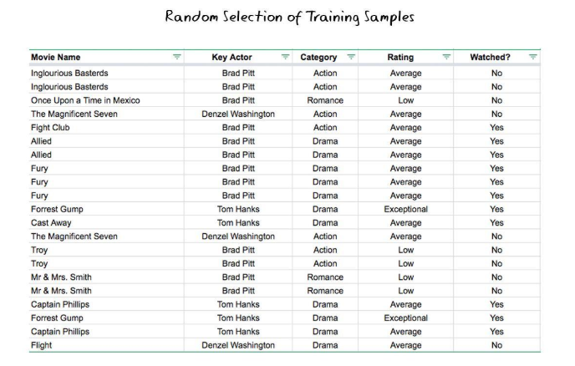
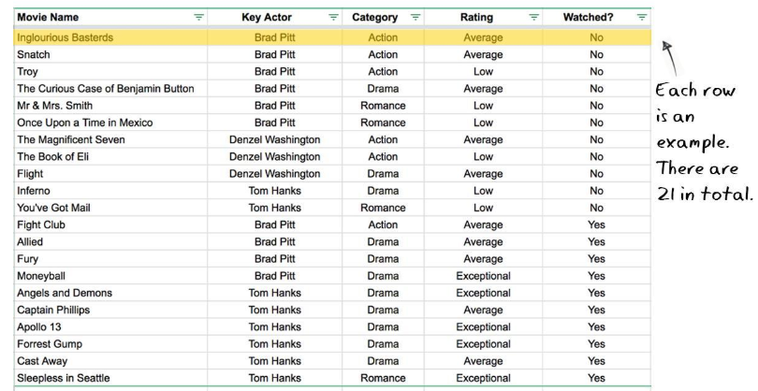
Random Forests: Construyendo Datasets Aleatorios

Slide 11
Random Forests: Seleccionando Atributos Aleatorios
Random Att.
El primer paso es restringir la cantidad de atributos que participaran en cada árbol: Se utiliza la raíz cuadrada del total de atributos.
Se seleccionan los atributos de forma aleatoria.

Slide 12
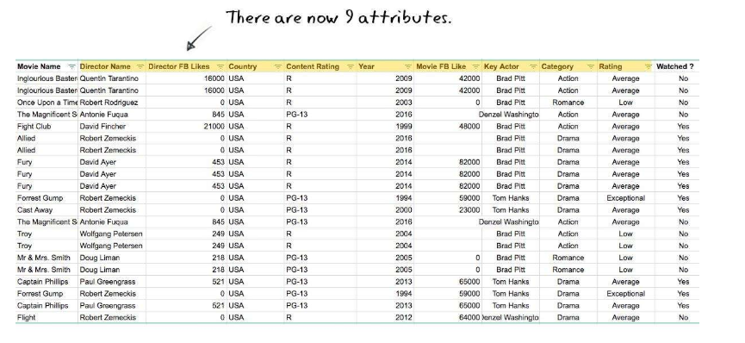
Random Forests: Seleccionando Atributos Aleatorios
Director Name, Constent Rating, Year
Key Actor, Category, Country
Director FB Likes, Rating, Category
Etc.

Slide 13
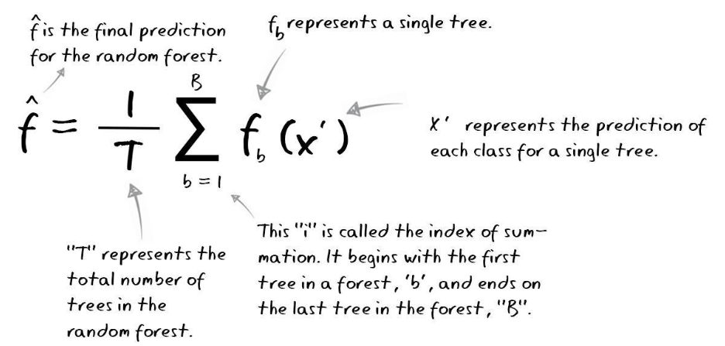
Random Forests: Como predice?
Existen dos maneras para predecir:
Por voto: es la estrategia mas popular y se basa en el conteo de votos, es decir cada árbol emite un voto y la mayoría de votos es la ganadora y la que el modelo devuelve.
Por promedio: Se basa en el promedio, es decir se calcula el porcentaje de cada uno de los resultados posibles y se muestra el mayoritario.

Slide 14
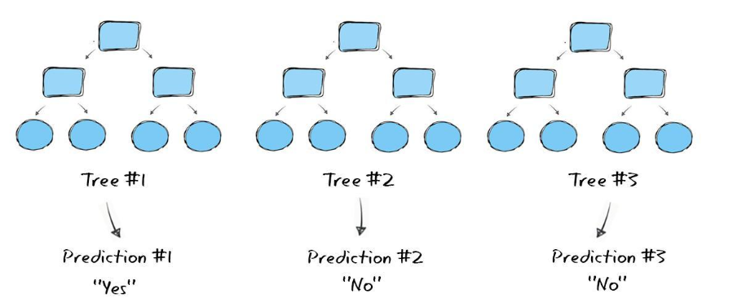
Random Forests: Como predice?
Tomando como base el Dataset de las 21 películas, queremos predecir si nuestro amigo “Juan” vera o no vera la película de “Rescatando al soldado Ryan”.
Supongamos que nuestro modelo RF esta compuesto por 3 arboles y obtenemos el siguiente resultado:
Por votación la respuesta es NO

Slide 15
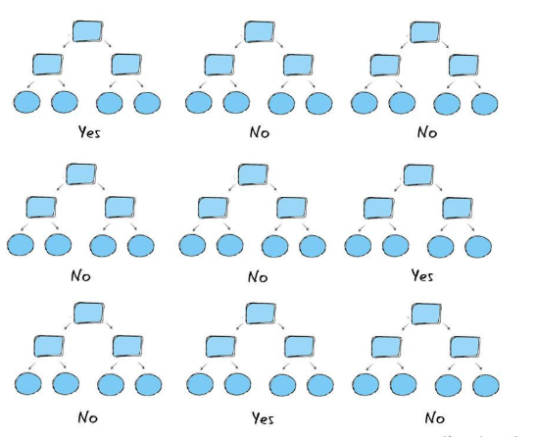


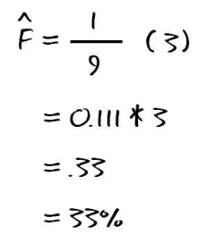
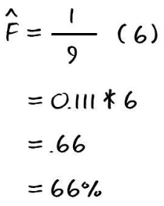
Random Forests: Como predice?
Tomando como base el Dataset de las 21 películas, queremos predecir si nuestro amigo “Juan” vera o no vera la película de “Rescatando al soldado Ryan”.
Esta vez, supongamos que nuestro modelo RF esta compuesto por 9 arboles y obtenemos el siguiente resultado:

Slide 16
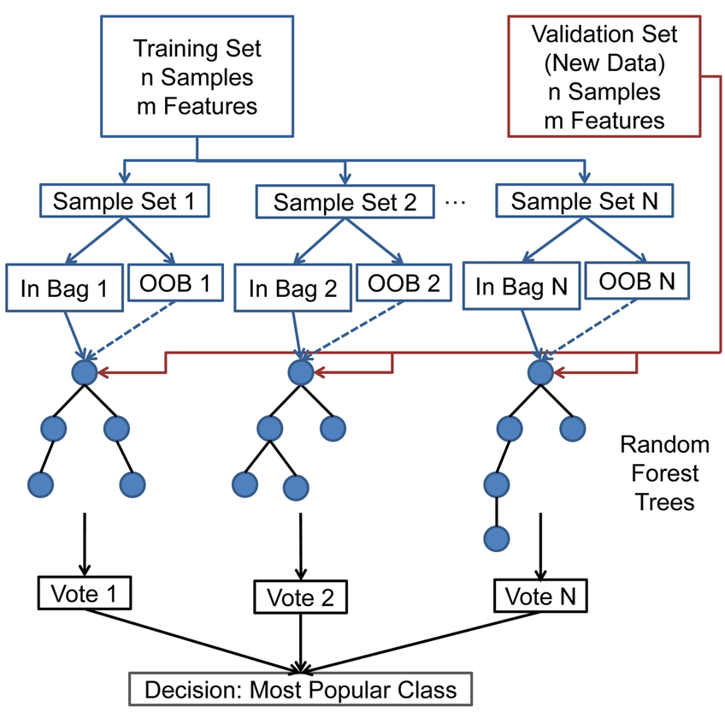
Random Forests: O.O.B.
La estructura de las muestras bootstrap permite obtener un estimador insesgado del error de predicción aunque no se disponga de conjunto test.
Este estimador, conocido como estimador OOB (“Out Of Bag” ) se basa en el aprovechamiento de las observaciones no incluidas en cada muestra bootstrap.
Cada árbol se construye utilizando una muestra bootstrap aggregating (bagging) diferente de los datos originales. Alrededor de un tercio de los casos se quedan fuera de la muestra de arranque(out of bag, OOB) y no se utiliza en la construcción del árbol.
https://bookdown.org/content/2031/ensambladores-random-forest-parte-i.html

Slide 17

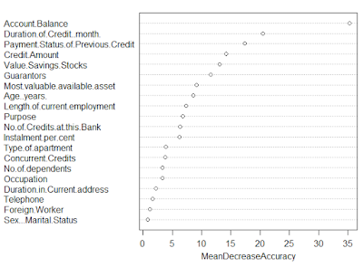
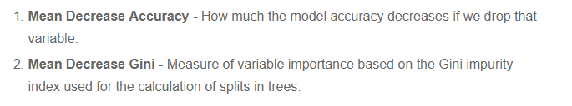
Random Forests: Importancia de Variables
https://felipegonzalez.github.io/aprendizaje-maquina-2017/metodos-basados-en-arboles.html#bosques-aleatorios
Usando muestras bootstrap y error OOB, es posible tener mediciones útiles de la importancia de una variable en el modelo en un bosque aleatorio (todo esto también fue inventado por Breiman).
Si quitamos una variable, y el error de predicción se degrada, la variable es importante. Este no es un muy buen enfoque, porque muchas veces tenemos conjuntos de variables correlacionadas. Aún cuando una variable influya en la predicción, si la quitamos, otras variable pueden hacer su trabajo, y el modelo no se degrada mucho (piensa en regresión, en donde incluso esta variable eliminada puede tener un coeficiente grande e influir mucho en la predicción). También requiere ajustar modelos adicionales.
Si las predicciones cambian mucho cuando una variable cambia, entonces la variable es importante. Este concepto funciona mejor, al menos desde el punto de vista predictivo. Su defecto es que debemos decidir qué cambios queremos medir. Si el modelo es simple (por ejemplo, lineal), entonces es relativamente fácil usar cambios marginales.
https://www.listendata.com/2014/11/random-forest-with-r.html

Slide 18
Bibliografía
Decision Trees
By Chris Smith, 2017
R Data Analysis Cookbook
By Kuntal Ganguly,2017
Árboles de decisión y bosques aleatorios
By Carlos Octavio Pérez Mendoza
https://sites.google.com/site/carlosoctavioperezmendoza/arboles-de-decision-y-bosques-aleatorios
Notes:
En el modo Presentación, haga clic en la flecha para acceder al Centro de introducción a PowerPoint.

